Slide 1
Технология. Симметричное вырезание. Изготовление открытки-магнита.
Автор: Москалева Н.П.
Учитель начальных классов
МОУ СШ №9 им. А.С. Пушкина
г. Волжск РМЭ

Slide 2
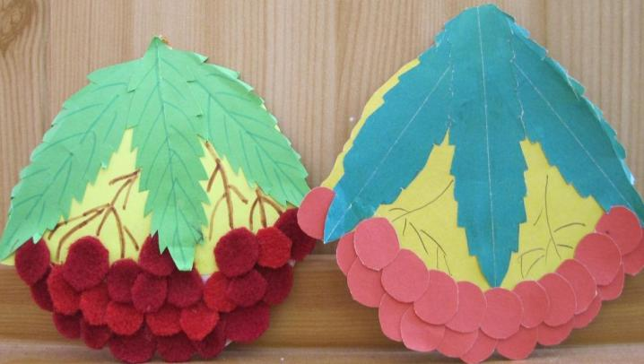
Изготовление открытки «Рябина»

Slide 3
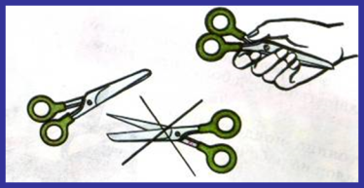
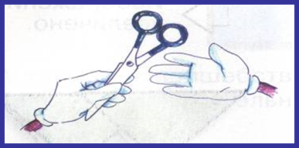
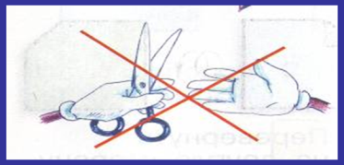
Правила безопасной работы
Передавая ножницы, держи их за сомкнутые лезвия

Slide 4
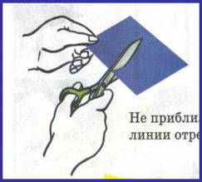
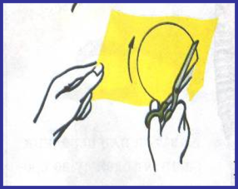
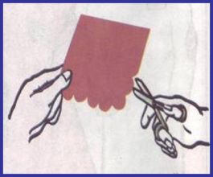
ПРАВИЛА БЕЗОПАСНОЙ РАБОТЫ
Не приближай пальцы левой руки к линии отреза.
Вырезая деталь, поворачивай не ножницы, а бумагу.
Мелкие детали вырезай маленькими ножницами.

Slide 5
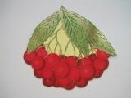
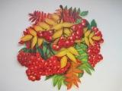
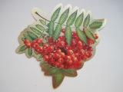
ТЕМА, ЦЕЛЬ
Тема: Симметричное вырезание. Открытка-магнит.
Цель: Изготовление открытки- магнита «Рябина».

Slide 6
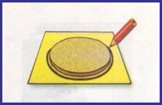
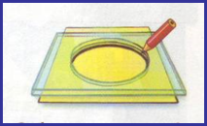
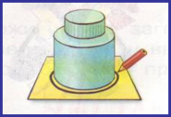
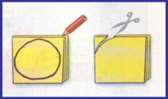
Варианты работы с шаблонами
1.обвести картонный шаблон
2. обвести трафарет
3. - обвести предмет с круглым основанием
4. разметить вручную или вырезать на глаз
.

Slide 7
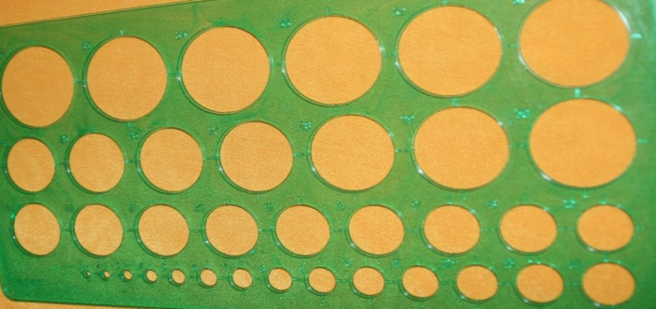
Использование трафаретной линейки
.

Slide 8
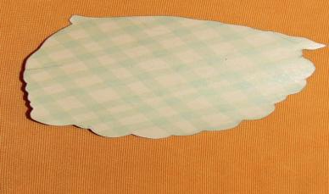
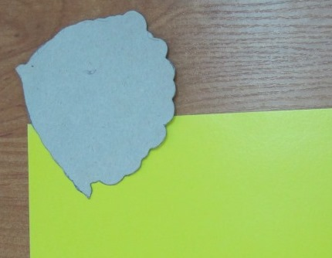
Практическая часть
1.Используем готовый шаблон
2. Подбираем цвет картона для открытки
.

Slide 9
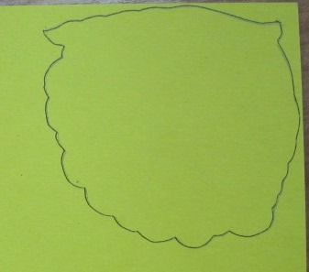
3.Располагаем шаблон на листе картона , обводим и вырезаем

Slide 10
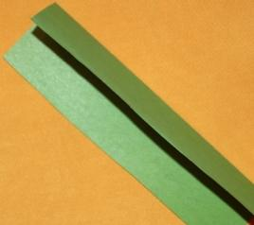
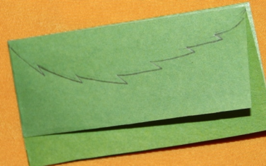
Заготовка листьев
4. Подбираем нужный цвет бумаги, складываем бумагу втрое ( линия сгиба бумаги-это середина листика)
5. Произвольно рисуем лист рябины и вырезаем
.

Slide 11
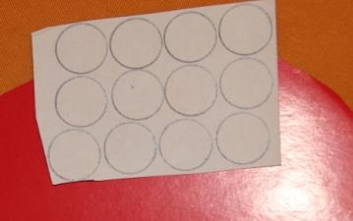
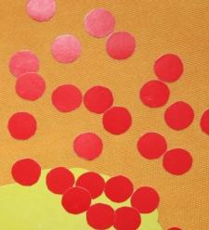
Заготовка ягод рябины
4. Подбираем нужный цвет картона(можно использовать нетканые материалы), используя трафаретную линейку
5. Обводим круги нужного диаметра и вырезаем
.

Slide 12
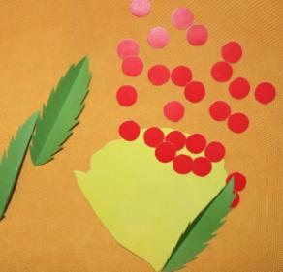
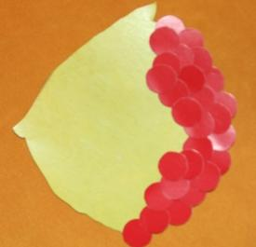
Сборка открытки
6. Вырезанные детали наклеиваем на подготовленную основу
7.Сначала приклеиваем вырезанные ягоды, заполняя нижний ряд и выше, имитируя гроздь рябины
.

Slide 13
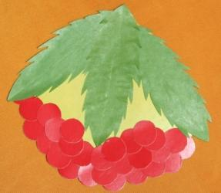
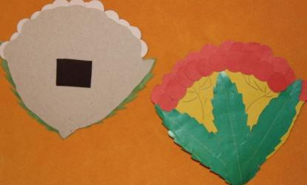
Сборка открытки
8. Два листика приклеиваем по краям открытки и один по центру
9. Прорисовываем веточки с лицевой стороны
10. С обратной стороны приклеиваем магнит
.

Slide 14
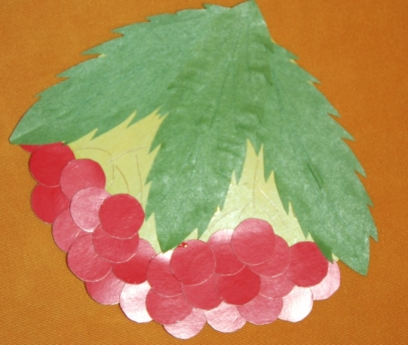
Итоговая работа
.

